Slide 1
Hrudní chirurgie nejen v Nizozemsku
Klein J.
Krajská nemocnice T. Bati Zlín, a.s.

Slide 2
Thoracic surgery in the Netherlands
Thoracic surgery in the Netherlands
Iris E. W. G. Laven1 ^, Jean H. T. Daemen1 ^, Yanina J. L. Jansen1 ^, Nicky Janssen1 ^, Aimée J. P. M. Franssen1 ^, Samuel Heuts2 ^, Jos G. Maessen2,3^, Frank J. C. van den Broek4 ^, Karel W. E. Hulsewé1 ^, Yvonne L. J. Vissers1 ^, Erik R. de Loos1 ^
Cite this article as: Laven IEWG, Daemen JHT, Jansen YJL, Janssen N, Franssen AJPM, Heuts S, Maessen JG, van den Broek FJC, Hulsewé KWE, Vissers YLJ, de Loos ER. Thoracic surgery in the Netherlands. J Thorac Dis 2022;14(10):4173-4186. doi: 10.21037/jtd-22-482

Slide 3
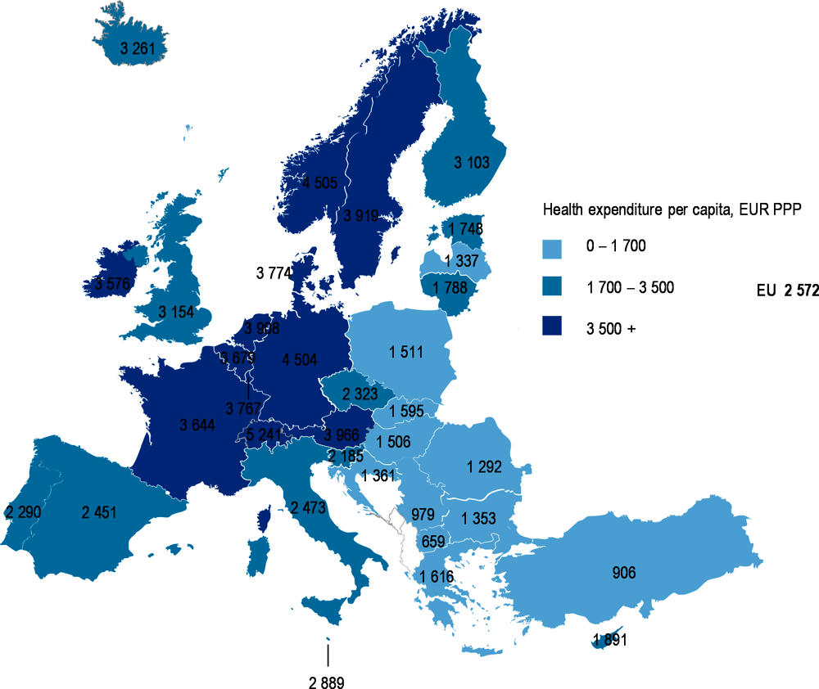
Geography, GDP
The Netherlands dedicated a total of €80,900 million (€4,665 per capita) to health care in 2019, corresponding to 10% of the gross domestic product (GDP).

Slide 4
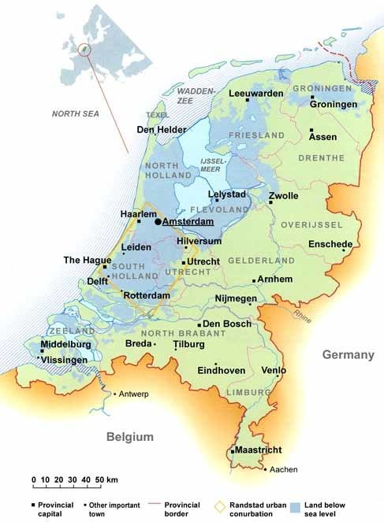
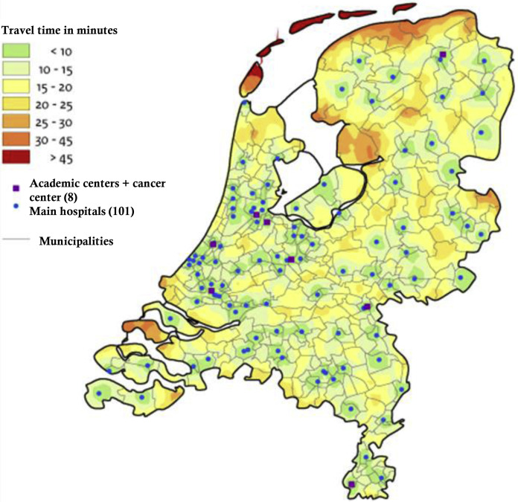
Cardiothoracic and general thoracic surgery centres

Slide 5
Population
The Netherlands has 17.6 million inhabitants [2020], of whom 20% are 65 years or older, and 25% are of nonDutch origin . The life expectancy is 81.5 years based on the 2021 index year, and still increases (3). The Dutch population has a relatively good health status owing to good living and working conditions, whereas more than a quarter of the overall burden of diseases is linked to behavioral risk factors such as smoking and obesity (4). Of the 168,678 deaths in the Netherlands reported in 2020, lung cancer (6%) was one of the leading causes of death (10120 pts)

Slide 6
Organization of thoracic surgery in the Netherlands In the Netherlands
Organization of thoracic surgery in the Netherlands In the Netherlands, thoracic surgery is performed by general thoracic surgeons and cardiothoracic surgeons in 51 different hospitals, of which 15 have a cardiothoracic practice and four centers perform pediatric cardiothoracic surgery. The majority of thoracic procedures in the Netherlands are performed by approximately 110 general thoracic surgeons, whereas the rest is performed by a subspecialized group of approximately 25 cardiothoracic surgeons

Slide 7
General thoracic surgeons
General thoracic surgeons General thoracic surgery is concerned with surgical interventions for pathologies of the lungs, mediastinum, pleura, diaphragm, and chest wall. Esophageal surgery is seen as part of (upper) gastrointestinal surgery. Moreover, there is an overlap in chest wall surgery as this is performed by general thoracic surgeons, cardiothoracic surgeons, trauma surgeons and pediatric surgeons. Pediatric and thoracic surgeons treat chest wall deformities such as pectus excavatum, whereas rib fixations are performed by thoracic and trauma surgeons. In order to maintain certification, thoracic surgeons must perform a minimum of 10 anatomical resections per year.

Slide 8
Centre requirements to perform general thoracic surgery
For certification, a thoracic surgery center must perform at least 50 thoracic (lung, mediastinal and chest wall) surgeries per year including 20 anatomical parenchymal resections per year. Following this requirement, low-volume hospitals started to collaborate to meet the volume standard or discontinued their thoracic surgery program. This has led to an increasing number of high-volume hospitals (defined as more than 50 anatomical resections per year) (14). In these so-called high-volume thoracic centers, training and implementation of physician assistants dedicated to the surgical ward and outpatient consultation, allowed for optimization of patient care as well as implementation of enhanced recovery after surgery (ERAS) protocols.

Slide 9
Dutch training program for thoracic surgery
Compared to the European Guidelines provided by European scientific societies, The Dutch training program for thoracic surgery is less strict. Additionally, a minimal number of operations required to perform during the training period is not yet defined in the Netherlands, whereas the European Board of Thoracic Surgery mandates a minimum of 100 surgeries during the training period. Even though there is no volume-based threshold for training, a Dutch thoracic surgical trainee can only be certified as a thoracic surgeon if they achieve the minimum level of expertise per thoracic procedure after formal proficiency assessments by their supervisors. For example, a surgical trainee has to be able to perform an anatomical resection without assistance at the end of their surgical training.

Slide 10
Requirements of a general thoracic teaching institution
Centers are required to have at least two thoracic surgeons
The thoracic teaching hospital must perform surgeries for benign lung pathology (thoracic drainage, bullectomies, pleurectomy, lung biopsy, sympathectomy), malign lung pathology (wedge resection, (bi)lobectomy, segmentectomy, pneumonectomy, and decortication), thoracic wall and mediastinum diseases (thoracotomy, empyema drainage, thoracic wall resection, pectus treatments, thoracic wall reconstruction, mediastinoscopy and mediastinal tumor resection)
The thoracic teaching hospital must provide internships at the radiotherapy and pulmonology department
A minimum requirement of at least 40 pulmonary resections in a thoracic teaching hospital.

Slide 11
Quality surveillance of thoracic centers
The Health and Youth Care Inspectorate is responsible for monitoring the quality of healthcare by supervising public and private providers. Since 2004, performance indicators were introduced for measurable healthcare aspects to assess the quality, safety, efficiency and accessibility of medical services per healthcare institution .
Performance indicators for thoracic surgery include the number of anatomical lung resections, the frequency of deep sternal wound infections, and mandatory participation in the nationwide registries. Additionally, each hospital is required to meet the latest SONCOS quality standards for quality assurance and improvement of surgical lung oncology care. These quality standards are developed in consultation with the Dutch medical professional associations. Besides the SONCOS standards for lung oncology that apply to the lung surgery department, each year at least 50 patients diagnosed with lung cancer have to be treated with surgery, radiation therapy, immunotherapy, chemotherapy or targeted therapy. Additionally, the hospitals are obligated to participate in the nationwide lung cancer registry, the Dutch Lung Cancer Audit (DLCA).

Slide 12
Quality surveillance of (cardio)thoracic surgeons
Quality standards involve e.g., the presence of institutional treatment protocols, a system for reporting complications and the institutional volume-based threshold of 20 anatomical resections per year. Additionally, the surgery departments must provide thoracic surgery care in correspondence with the Dutch Guideline Database, an evidence-based database including national guidelines for secondary healthcare which are developed and updated by the Dutch Association of Medical Specialists

Slide 13
Lung cancer surgery
Based on the latest annual report of the DLCA registry from 2019, in total 11,852 patients were suspected of or had proven non-small cell lung cancer.
In 2019, a total of 2,246 anatomical parenchymal lung resections were performed, of which 65% were performed through video-assisted thoracic surgery (VATS, uni- and multiportal), 3% by roboticassisted thoracic surgery (RATS), 28% by or converted to open surgery and the remaining 3% was unknown. The average number of anatomical resections was 44 per hospital.The mean perioperative mortality and complication rate were, respectively, 2% and 14%. This is in line with the international data from the ESTS registry with a mean 2% mortality rate and 15% complication rate.

Slide 14
Stanovisko výboru hrudní sekce ČCHS k centralizaci péče pneumoonkochirurgie v ČR
Centralizace péče je podle posledních vyjádření MZ a ČCHS prioritou nejen v hrudní chirurgii, ale i pankreatobiliární chirurgii, chirurgii sarkomů aj.
Výbor sekce hrudní chirurgie ve složení
Prof. MUDr. Robert Lischke, Ph.D. – předseda
MUDr. Marek Szkorupa, Ph.D. – místopředseda
Prof. MUDr. Jan Schützner, CSc.
Prof. MUDr. Josef Vodička, Ph.D.
MUDr. Ivo Hanke, Ph.D.
vydal toto prohlášení

Slide 15
Výbor sekce zaujímá jednomyslné stanovisko k problematice POCH (pneumoonkochirurgických center).
Ke vzniku center POCH vedla a vede dlouhodobá snaha o zkvalitnění péče o nemocné s maligním onemocněním průdušek a plic. Dostatečné personální odborné zabezpečení nejen napříč všemi obory pneumoonkochirurgie, ale i kooperujícími obory, vysoký objem operačních výkonů, návaznost péče, schopnost poskytnout moderní trendy terapie, implementace do oblasti vědy a výzkumu. To vše jsou předpoklady, které mohou vést ke zlepšení výsledků péče o nemocné. A právě tyto cíle má splnit projekt centralizace pneumoonkochirurgické péče.
Příkladem, kde centralizace péče funguje na vysoké úrovni je Dánsko (5,8 mil obyvatel), kde jsou pacienti směřováni do 4 univerzitních nemocnic s operabilitou nemalobuněčného karcinomu dosahující 27 %. Roční záchyt NSCLC je cca 3900 případů.
Historie vzniku POCH v ČR sahá do roku 2017 a jejich penetrace do praxe byla nelehkou záležitostí. Reakreditace POCH ve stávající podobě byla sice nyní pozastavena, nicméně podle posledních jednání a setkání s panem ministrem zdravotnictví má jeho podporu. Stejně tak měla a má jednoznačnou podporu Pneumologické, Onkologické i Chirurgické společnosti, vyjádřenou jejich výbory.
Výbor sekce hrudní chirurgie odmítá snahy o decentralizaci a tříštění péče o nemocné s ca plic. Soustředění do center doporučuje Evropská společnost hrudní chirurgie, když centra s velkým objemem operačních výkonů vykazují dlouhodobě lepší výsledky péče.
Podle doporučení ESTS by měl hrudní chirurg provést ročně ideálně 100 hrudních výkonů, přičemž resekční výkony pro plicní karcinom by měly představovat 25-30 % všech výkonů. Tzn. pracoviště se 3 hrudními chirurgy by mělo provádět alespoň 75-100 resekčních výkonů pro plicní karcinom ročně!
První a jednoznačnou prioritou by mělo být poskytnutí co nejkvalitnější péče nemocným s nejčastějším úmrtím na zhoubné novotvary v České republice.
Z těchto důvodů bude výbor sekce hrudní chirurgie nadále podporovat projekt POCH a jeho uvedení do praxe.
16.1.2023 Výbor sekce

Slide 16
Preambule
Ke vzniku center POCH vedla a vede dlouhodobá snaha o zkvalitnění péče o nemocné s maligním onemocněním průdušek a plic. Dostatečné personální odborné zabezpečení nejen napříč všemi obory pneumoonkochirurgie, ale i kooperujícími obory, vysoký objem operačních výkonů, návaznost péče, schopnost poskytnout moderní trendy terapie, implementace do oblasti vědy a výzkumu. To vše jsou předpoklady, které mohou vést ke zlepšení výsledků péče o nemocné. A právě tyto cíle má splnit projekt centralizace pneumoonkochirurgické péče.

Slide 17
Národní onkologický program
Základem koncepce je silná síť komplexních onkologických center (KOC), která jsou nejvyšší a nezpochybnitelnou organizační jednotkou pro onkologickou péči v ČR. Základem Národního onkologického programu je zajistit ve všech regionech rovný přístup k poskytované péči a k informacím pomocí již jmenované sítě onkologických center. Síť KOC koncentruje vysoce specializovanou péči o onkologické pacienty v oblasti diagnostiky, léčby chirurgické, radiační i farmakologické, na kterou navazuje péče paliativní ve všech oblastech a péče psychosociální.

Slide 18
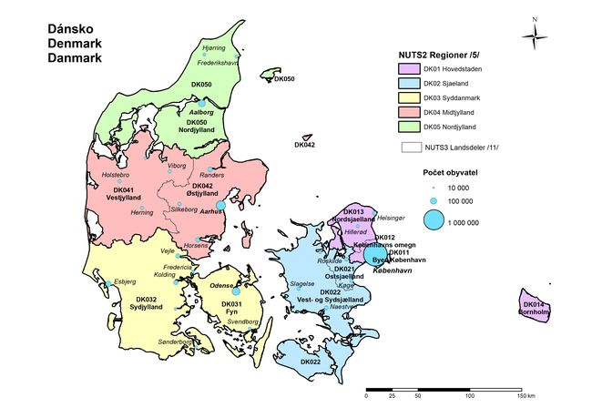
Dánsko
Příkladem, kde centralizace péče funguje na vysoké úrovni je Dánsko (5,8 mil obyvatel), kde jsou pacienti směřováni do 4 univerzitních nemocnic s operabilitou nemalobuněčného karcinomu dosahující 27 %. Roční záchyt NSCLC je cca 3900 případů.

Slide 19
Lung cancer surgery
The resection rate in Denmark 2020 was 27.1%, in total 1,154 resections of 4258 diagnosed LC. The resection rate has increased from 2010 and onwards. In 2020, 84.1% were lobectomies, 10.1% wedge resections, 2.9% segmentectomies, 2.3% pneumonectomies and 0.7% exploratory without resection. (1030 anatomical resections, anatomical resection rate 24 %).
 | Year | Total | Exploratory (%) | Wedge (%) | Segment (%) | Lobectomy (%) | Pneumonectomy (%)
Den mark | 2020 | 1,154 | 0.7 | 10.1 | 2.9 | 84.1 | 2.3
 | 2019 | 1,209 | 1.2 | 11.2 | 2.3 | 83.3 | 2.1
 | 2018 | 1,186 | 1.2 | 9.4 | 2.9 | 83.3 | 3.3
 | 2017 | 1,083 | 1.3 | 9.0 | 3.1 | 83.4 | 3.1
 | 2016 | 1,037 | 1.2 | 11.3 | 1.9 | 82.1 | 3.6
 | 2003–2015 | 9,678 | 5.7 | 10.8 | 2.0 | 73.1 | 8.3

Slide 20
Podpora
Historie vzniku POCH v ČR sahá do roku 2017 a jejich penetrace do praxe byla nelehkou záležitostí. Reakreditace POCH ve stávající podobě byla sice nyní pozastavena, nicméně podle posledních jednání a setkání s panem ministrem zdravotnictví má jeho podporu. Stejně tak měla a má jednoznačnou podporu Pneumologické, Onkologické i Chirurgické společnosti, vyjádřenou jejich výbory.
Výbor sekce hrudní chirurgie odmítá snahy o decentralizaci a tříštění péče o nemocné s ca plic. Soustředění do center doporučuje Evropská společnost hrudní chirurgie, když centra s velkým objemem operačních výkonů vykazují dlouhodobě lepší výsledky péče.

Slide 21
Počet výkonů
Podle doporučení ESTS by měl hrudní chirurg provést ročně ideálně 100 hrudních výkonů, přičemž resekční výkony pro plicní karcinom by měly představovat 25-30 % všech výkonů. Tzn. pracoviště se 3 hrudními chirurgy by mělo provádět alespoň 75-100 resekčních výkonů pro plicní karcinom ročně!

Slide 22
ESTS guidelines, Brunelli, Falcoz, 2014.
Surgeons GTS units should have a dedicated staff including at least one UEMS EBTS certified surgeon supervising surgical activity and acting as Head of the unit plus a number of qualified general thoracic surgeons performing at least 100 certifiable major thoracic procedures per year per surgeon according to the definition provided in paragraph definition and scope of general thoracic surgery. Ideally, there should be one staff qualified GTS surgeon for 100 major thoracic procedures. A minimum staff of two qualified GTS surgeons should be in place to allow adequate coverage of patient care and to ensure adequate on-call arrangements. Minimal institutional case level is 150 +- 50 pts.

Slide 23
ESTS guidelines
Standard GTS units should perform a total number of major thoracic procedures (as defined in paragraph definition and scope of general thoracic surgery) >150 (±50). Units of higher specialization should perform a total number of major thoracic procedures >300 (± 50).. It must be noticed that most of the studies analysing the effect of surgical volume on outcomes deal with lung cancer operations, which represent 25–30% of the total surgical activity of a GTS unit. Major procedures: (performed with general anaesthesia and assisted ventilation and including but not limited to all standard lung resections, mediastinal tumours, non-resectional oesophageal surgery, surgical infection management, pleural space/chest wall operations, etc.). Takže ve dvou 50-60 všech!!! operací pro C34.

Slide 24
VĚSTNÍK MZ ČR ČÁSTKA 13/2022 3
Požadavky na minimální počet hospitalizovaných pneumoonkochirurgických pacientů v centru POCH - min. 65 hospitalizovaných pacientů s anatomickou plicní resekcí (lobektomie, bilobektomie, pneumonektomie) pro nádorové onemocnění
Vedoucím pracovníkem centra POCH je lékař se zvláštní specializovanou způsobilostí nebo nebo zvláštní odbornou způsobilosti v oboru hrudní chirurgie a se zvláštní specializovanou způsobilostí nebo zvláštní odbornou způsobilosti v oboru onkochirurgie s úvazkem 1,0 a s minimální požadovanou praxí 5 let od získání zvláštní specializované způsobilosti a nejméně 10 let výkonu povolání lékaře
Další personální zabezpečení centra POCH: - 2 lékaři se zvláštní specializovanou způsobilostí v oboru hrudní chirurgie, každý s úvazkem 1,0

Slide 25
Děkuji za pozornost

